Slide 1
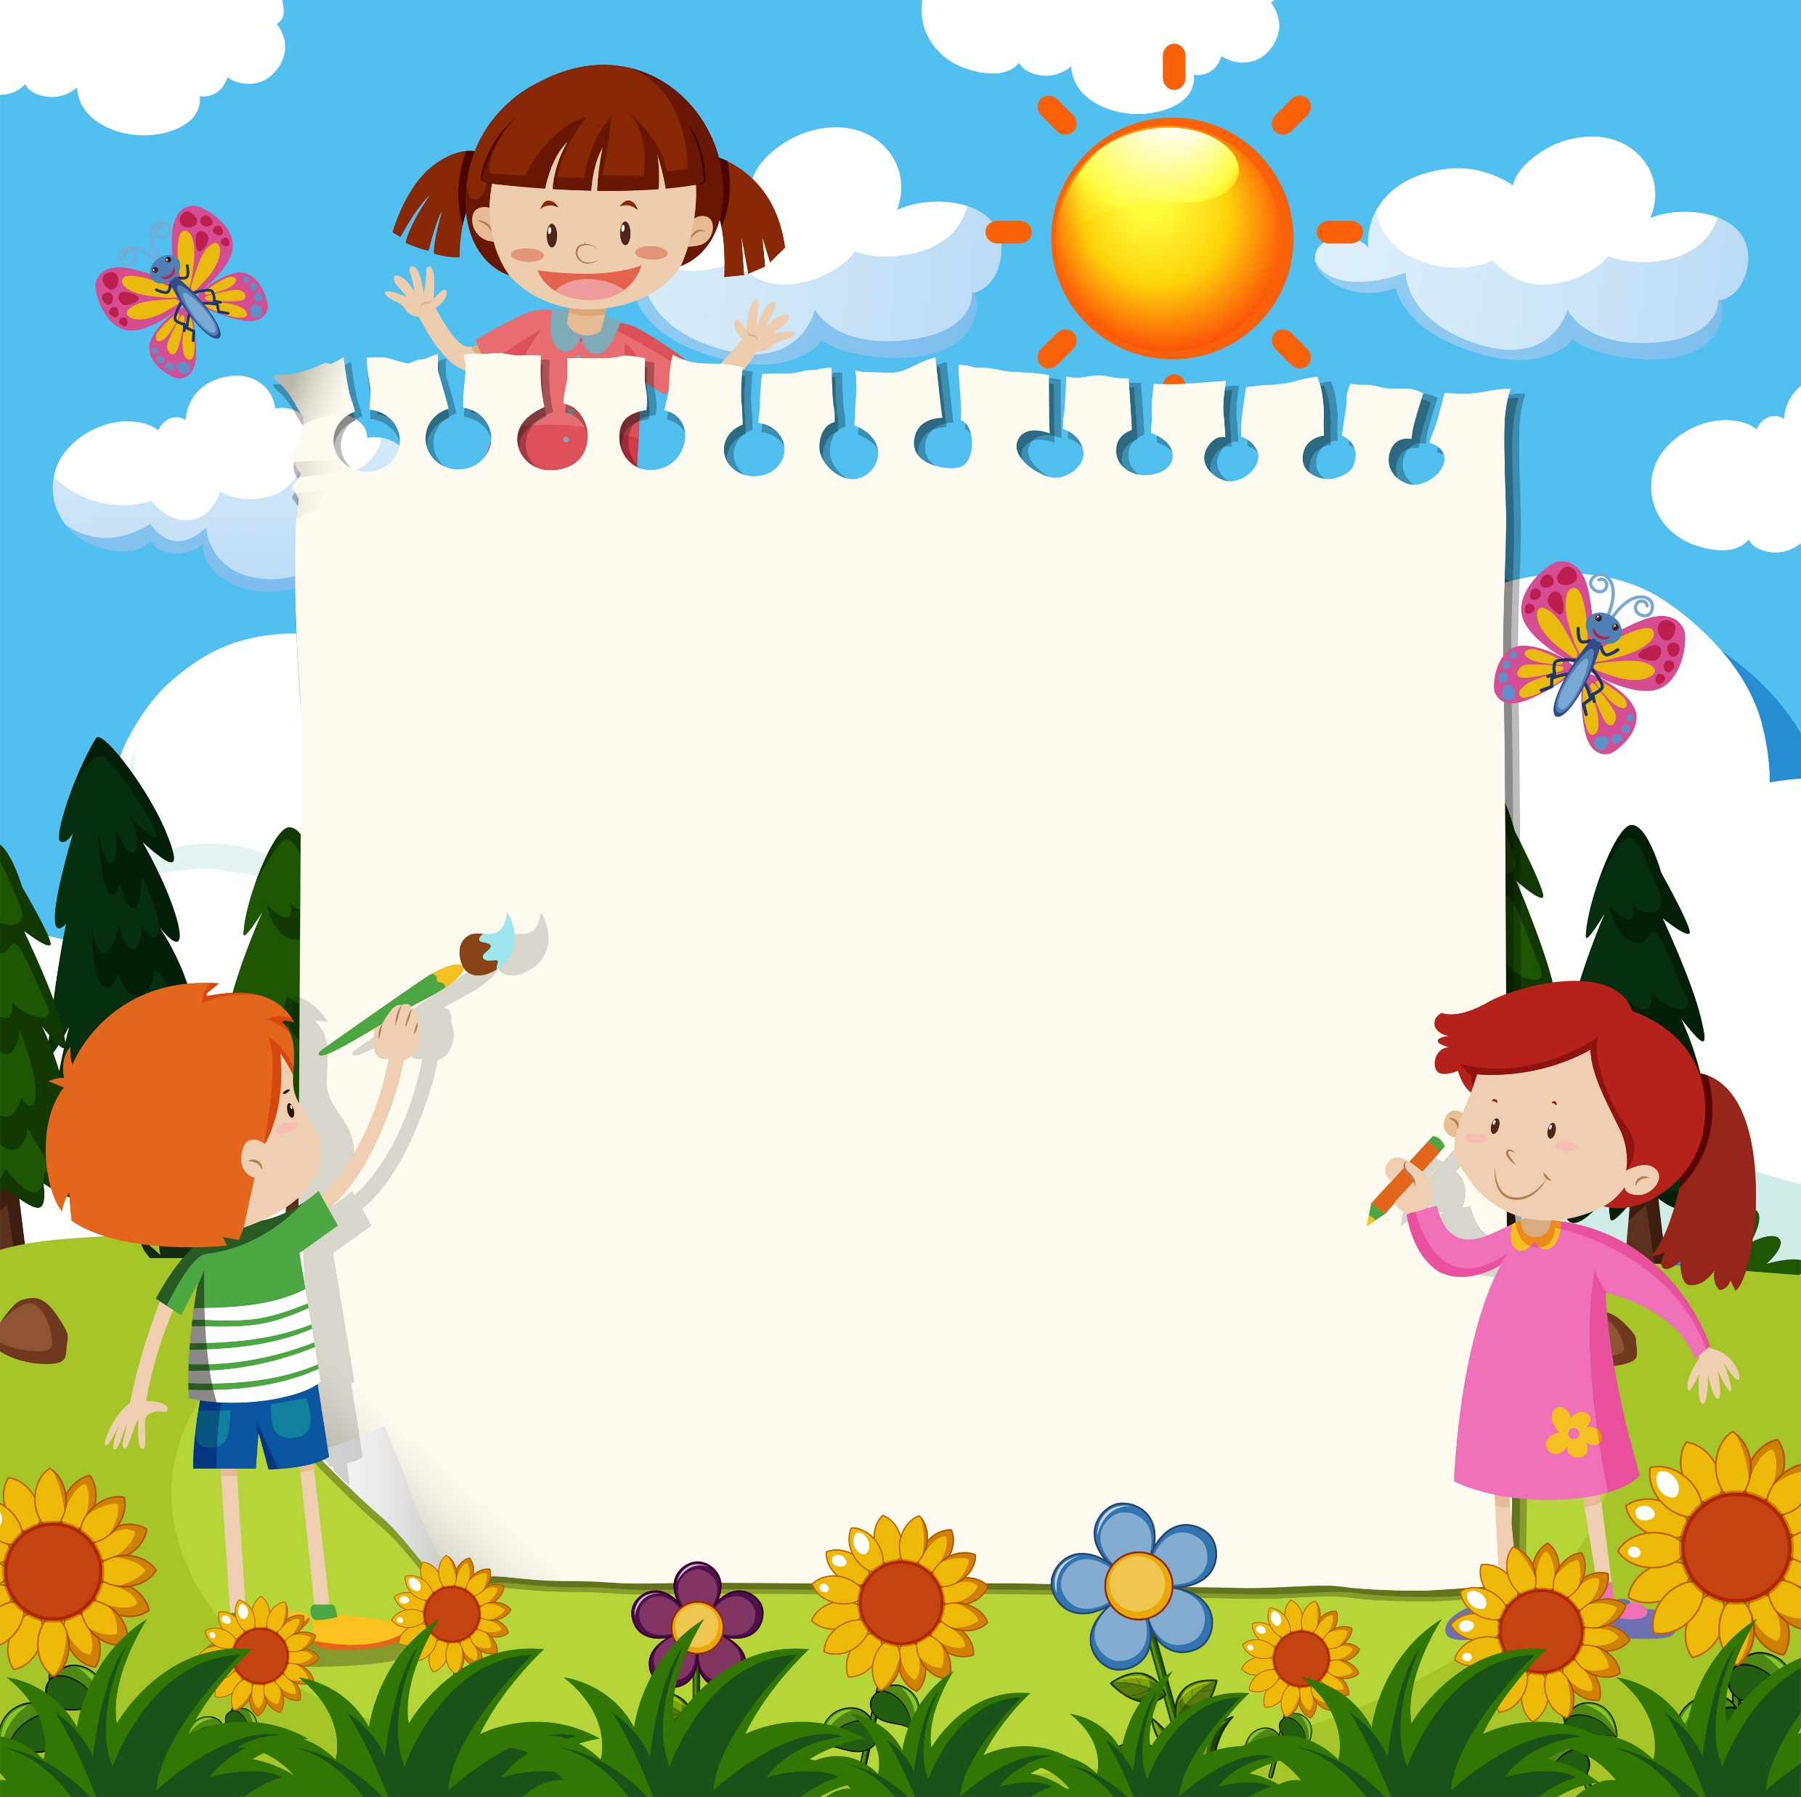
PHÒNG GIÁO DỤC & ĐÀO TẠO QUẬN LONG BIÊN
CHÀO MỪNG CÁC EM ĐÃ ĐẾN VỚI TIẾT HỌC
MĨ THUẬT LỚP 1
Thực hiện: Nhóm giáo viên Mĩ thuật Quận Long Biên

Slide 2









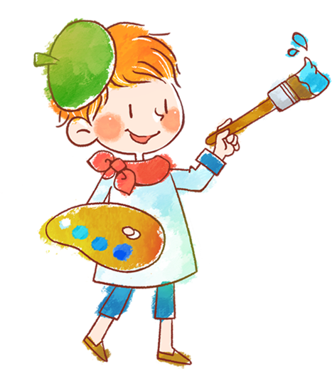

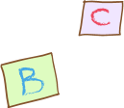

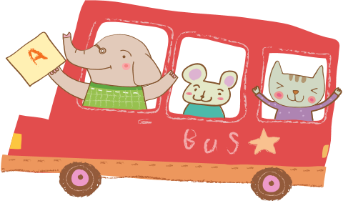


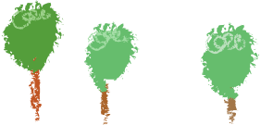

CHỦ ĐỀ 5:
MÀU CƠ BẢN TRONG MĨ THUẬT
(TIẾT 3)

Slide 3


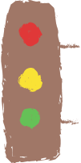
YÊU CẦU
CẦN ĐẠT
Nhận biết được ứng dụng của màu sắc trong cuộc sống.
Tạo được sản phẩm từ đất nặn, giấy thủ công.
Giới thiệu, chia sẻ, nêu cảm nhận về sản phẩm của mình với người thân trong gia đình.

Slide 4
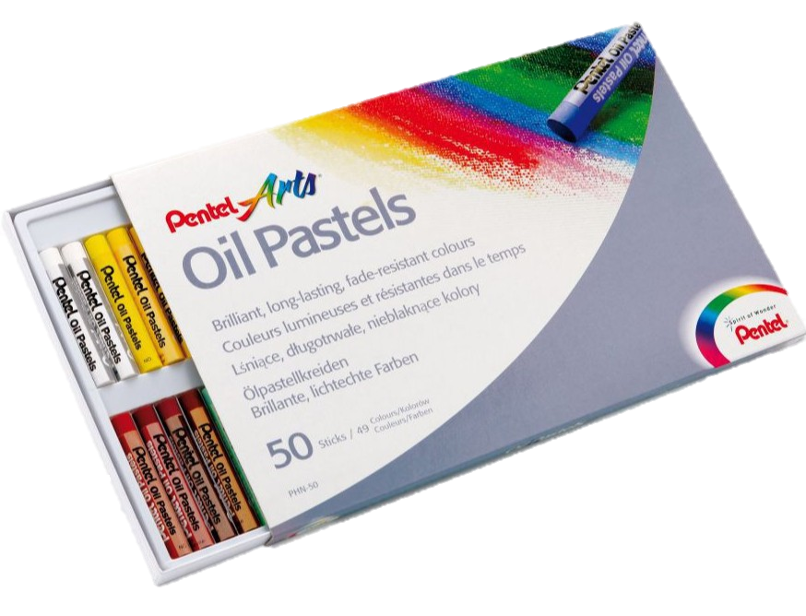
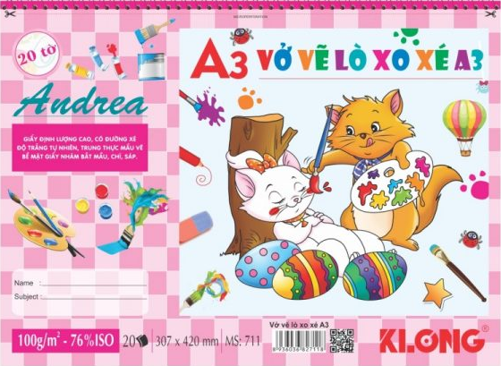
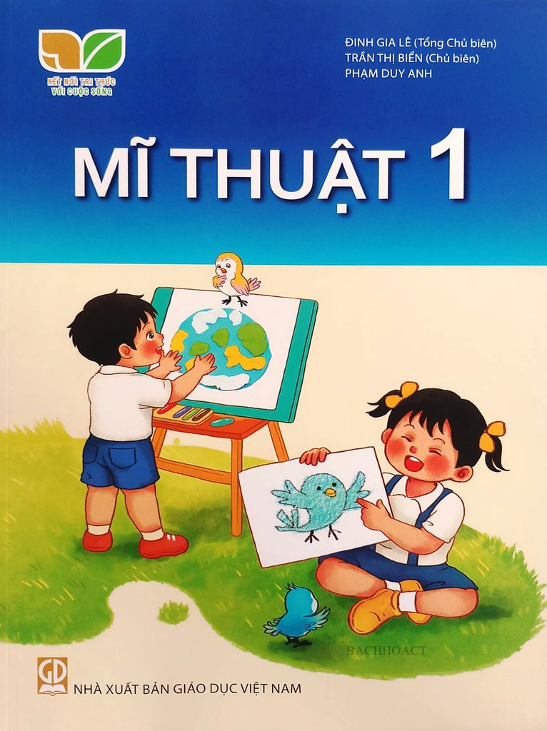
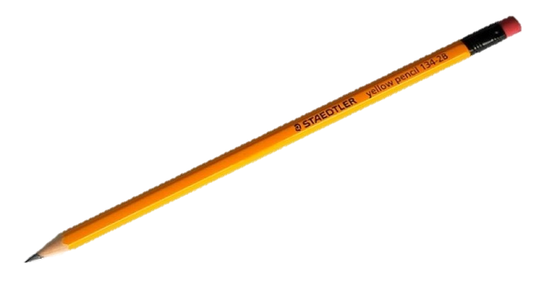
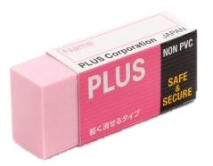
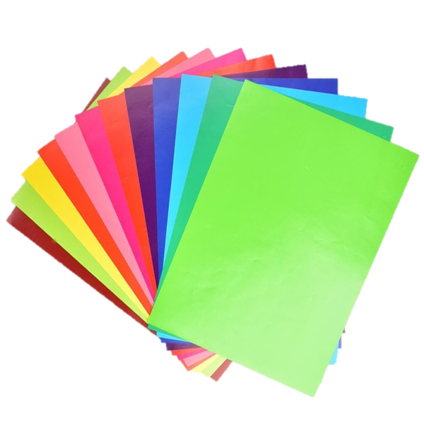
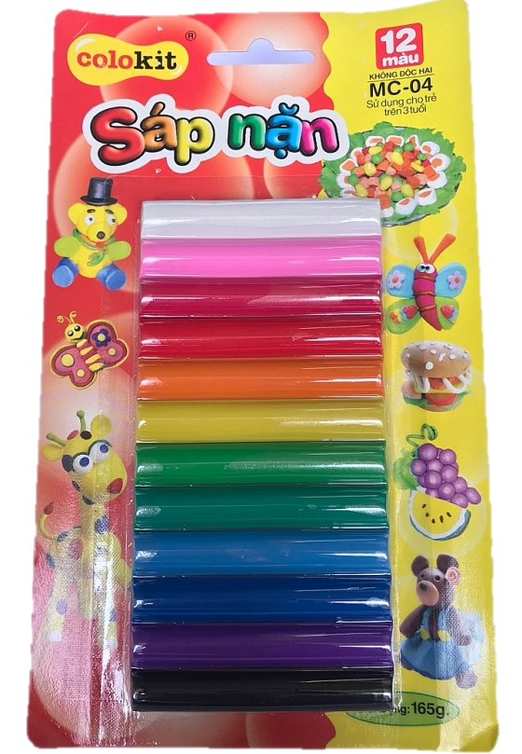
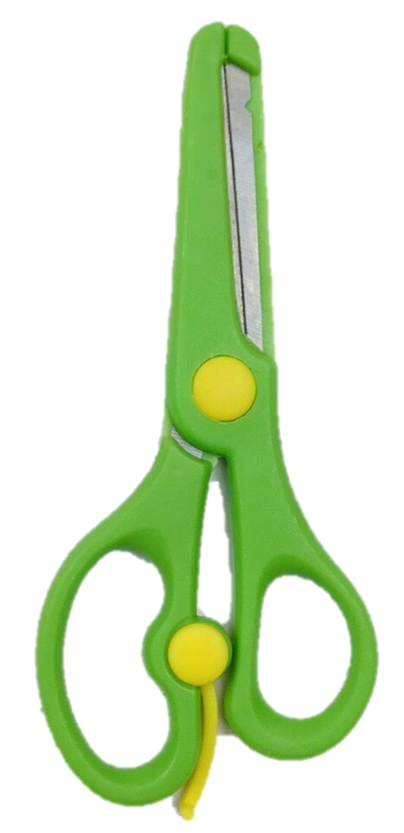
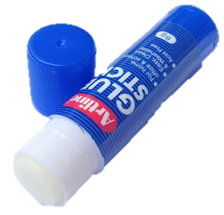
Chuẩn bị
đồ dùng

Slide 5
Hoạt động 1
Khám phá

Slide 6

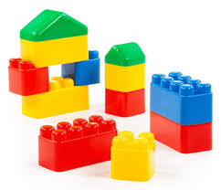
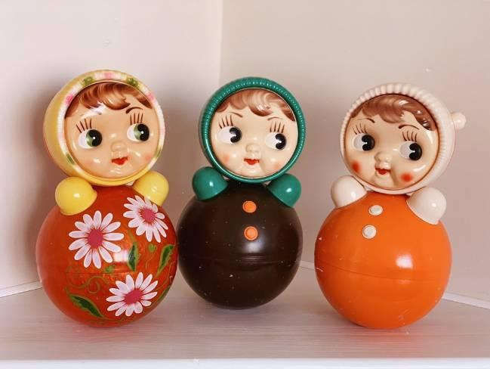
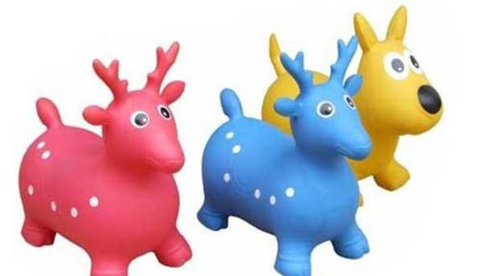
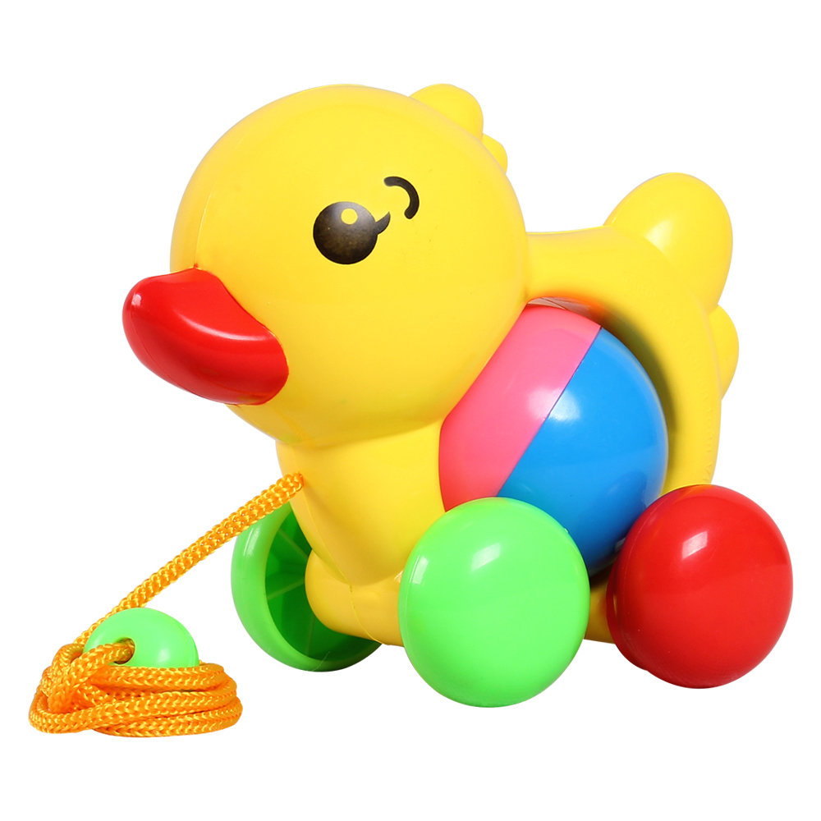
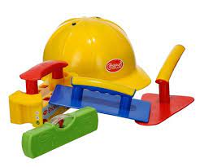
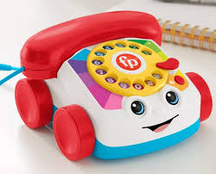
Em quan sát thấy hình ảnh gì?
Những đồ chơi đó được tạo nên từ chất liệu gì?
Đồ chơi đó có màu gì?

Slide 7

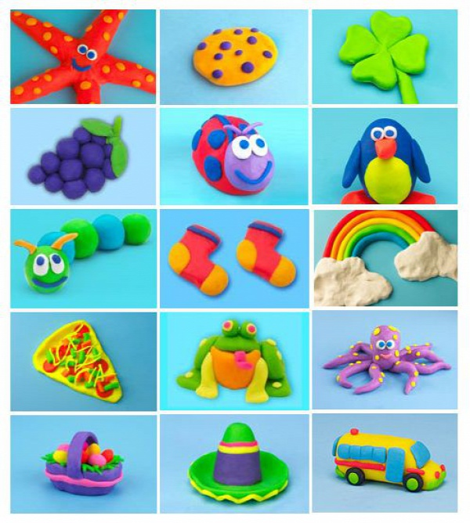
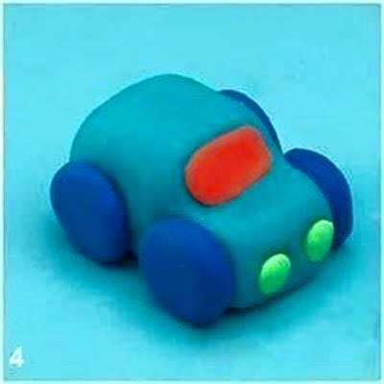
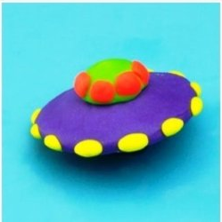
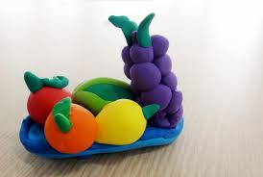
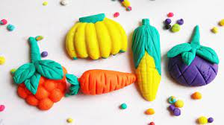
Em quan sát thấy hình ảnh gì?
Những đồ chơi đó được trang trí bằng hình gì?
Đồ chơi đó có màu gì?

Slide 8

Có nhiều đồ chơi với hình dạng khác nhau.
Có nhiều cách trang trí khác nhau,…
chúng ta cần sử dụng linh hoạt các cách trang trí
để bài vẽ, sản phẩm phong phú và đẹp mắt hơn.

Slide 9
Hoạt động 2
Kiến tạo
Kiến thức – Kĩ năng

Slide 10
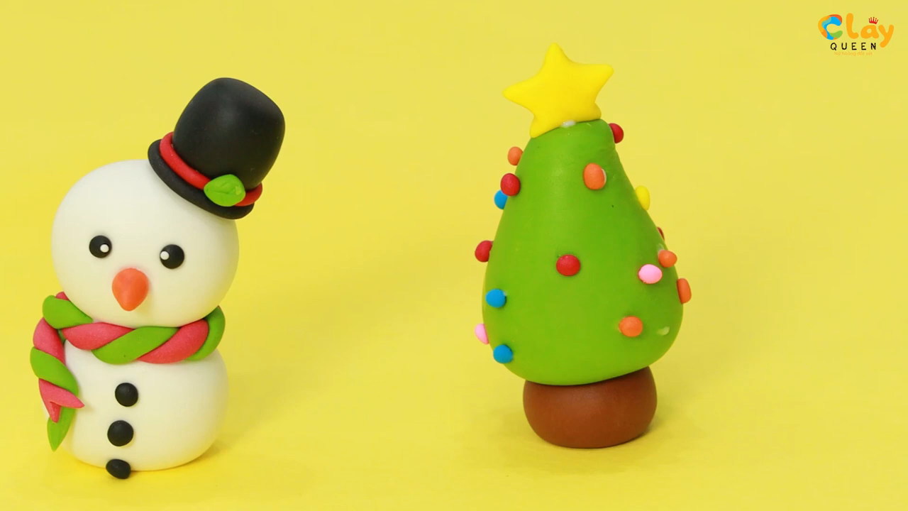

Slide 11

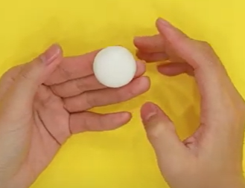
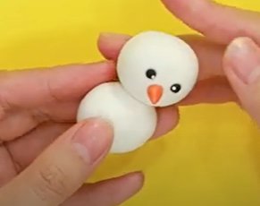
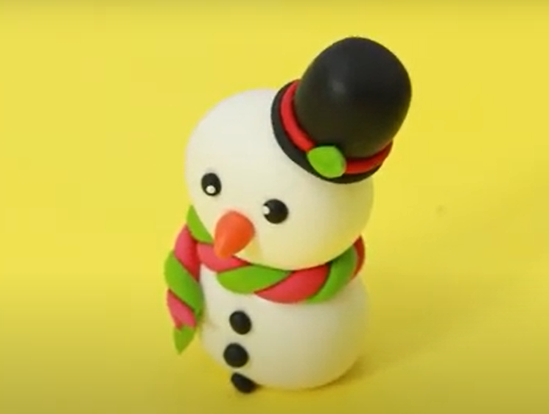
Cách nặn người tuyết
Bước 1: nặn bộ phận chính
Bước 2: nặn các chi tiết: mắt, mũi, miệng, chân,…
Bước 3: nặn các chi tiết trang trí: mũ, khăn,…

Slide 12

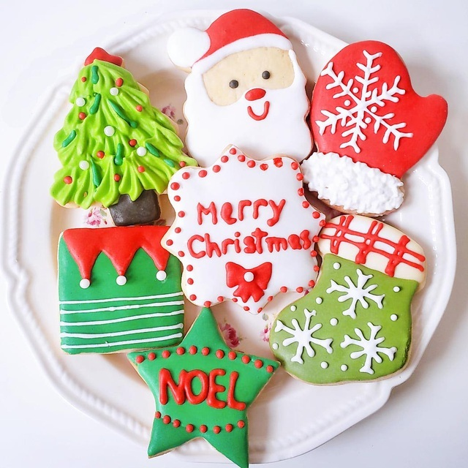
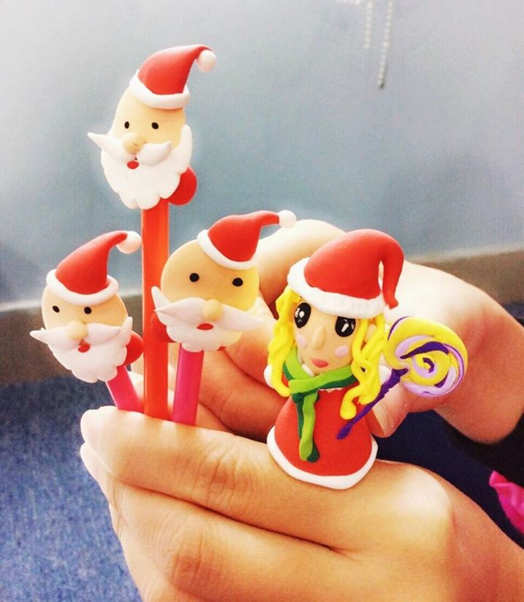
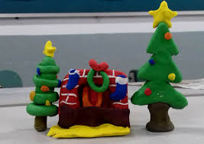
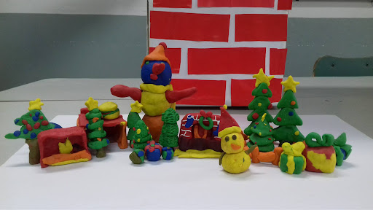
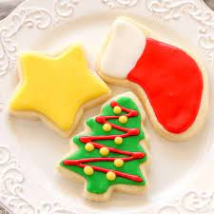
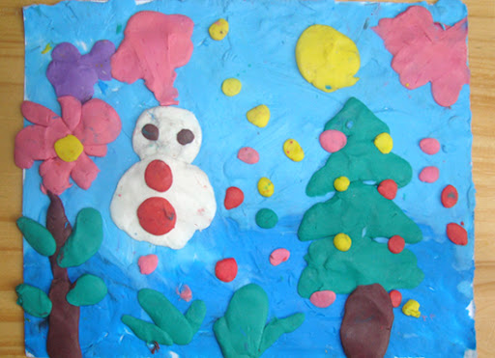
Sản phẩm tham khảo

Slide 13
Hoạt động 3
Luyện tập sáng tạo

Slide 14

Em hãy vận dụng kiến thức đã học về màu sắc nặn tạo hình theo ý thích.

Slide 15
Hoạt động 4
Phân tích đánh giá

Slide 16
Hoạt động 5
Vận dụng phát triển
Notes:
- Qua sản phẩm đã học. Các con đã biết đến loại hình nghệ thuật nặn tò he. Co mong rằng các con luôn luôn giữ gìn và phát thuy những truyền thống tốt đẹp của văn hoá dân tọc. Như vậy, các con đã biết giữ gìn sản phẩm do chính mình làm ra nữa đấy các con ạ.

Slide 17

Dặn dò
Chuẩn bị bài, sách vở, đồ dùng học tập cho buổi học sau.

Slide 18
Xin chào tạm biệt và hẹn gặp lại các con!

